Slide 1
Пути реализации проекта «Школа Минпросвещения России» в Прибайкальском районе

Slide 2
«
Школа Минпросвещения России» – эталонная модель общенациональной школы будущего, соответствующей единым требованиям к образовательной среде, школьному климату, организации образовательной, просветительской, воспитательной деятельности, достигающей определенных результатов и показателей деятельности, которые измеряются едиными общенациональными процедурами.
Магистральные направления:
«ученикоцентричные»: знание, здоровье, творчество, воспитание, профориентация
учитель
школьный климат
образовательная среда

Slide 3
Магистральное направление -Знание
приказами Министерства просвещения Российской Федерации от 31 мая 2021 года N 286 и N 287 утверждены обновленные Федеральные государственные образовательные стандарты начального общего и основного общего образования
В 2022-2023 учебном году обновленные ФГОС вводятся в 1 и 5 классах школ района

Slide 4
В оценке качества образования в регионах Федеральной службы по надзору в сфере образования в 2021 году Республика Бурятия заняла 56 место из 85
блок «Результаты обучения»
«Достижение минимального уровня подготовки»- 77,1 в республике, 80,5 в районе
«Достижение высокого уровня подготовки» - 3,5 в республике, 2,7 в районе
блок «Практикоориентированность школьного образования»
«Поступление в вузы своего региона» - 29,3 в республике, 25,4 в районе
блок «Управление системой образования»
«Объективность оценочных процедур» - 87,2 в республике, 84,9 в районе
«Эффективность механизмов управления качеством образования» - 58 в республике, 45,8 в районе

Slide 5
Результаты ГИА
Сравнительный анализ результатов ЕГЭ
Предмет | Средний тестовый балл
 | 2020 г (%) | 2021 г (%) | 2022 г (%)
Русский язык | 67,78 | 69,00 | 65,00
Математика ПУ | 47,00 | 47,00 | 44,00
Обществознание | 46,00 | 53,00 | 51,00
История | 52,65 | 55,00 | 51,00
Физика | 47,00 | 49,00 | 44,00
Биология | 50,00 | 43,00 | 45,00
Химия | 45,00 | 39,00 | 46,00
Информатика | 61,00 | 50,00 | 48,00
Английский язык | 43,00 | 59,00 | 85,00
География | 49,00 | 54,00 | 63,00
Литература | 64,0 | 77,00 | 72,00

Slide 6
Количество высокобалльников по предметам
Предмет | Количество высокобалльников (81-100) и в %
 | 2020 г. | 2021 г. | 2022 г.
Русский язык | 19 (15,7%) | 17 (16,03%) | 21 (15,55%)
Математика ПУ | 0 | 1 (2,04%) | 0
Обществознание | 5(7,81%) | 2 (3,70%) | 2 (2,7%)
История | 2(6,66%) | 0 | 5 (13,15%)
Физика | 2(6,66%) | 0 | 0
Биология | 0 | 0 | 0
Химия | 1(5,55) | 1(5,5%) | 0
Информатика | 3(23%) | 0 | 0
Английский язык | 0 | 0 | 3 (100%)
География | 0 | 0 | 0
Литература | 2(28,57%) | 3(50%) | 1(20%)

Slide 7
Количество медалистов по ОО
ОО | 2019 | 2020 | 2021 | 2022
Ильинская СОШ | 3 | 4 |  | 1
Коменская СОШ |  | 1 | 2 | 2
Старо-Татауровская СОШ
Таловская СОШ | 3 |  | 4 | 1
Татауровская СОШ | 2 | 2 | 2
Гимназия | 1 | 1 | 2 | 5
Горячинская СОШ | 2 |  |  | 1
Гремячинская СОШ
Туркинская СОШ |  |  |  | 1
ТСОШ №1 | 1 | 1 | 1 | 1
 | 12 | 9 | 11 | 12

Slide 8
Количество участников ЕГЭ, получивших неудовлетворительный балл
Предмет
 | 2019 г | 2020 г | 2021 г | 2022 г
Русский язык | 0 | 0 | 0 | 0
Математика ПУ | 3 | 5 | 4 | 8
Обществознание | 5 | 27 | 10 | 21
История | 1 | 1 | 0 | 5
Физика | 2 | 0 | 1 | 2
Биология | 2 | 2 | 5 | 2
Химия | 0 | 7 | 8 | 4
Информатика | 1 | 1 | 1 | 2
Английский язык | 0 | 1 | 0 | 0
География | 0 | 0 | 0 | 0
Литература | 0 | 0 | 0 | 0
 | 14 | 42 | 29 | 44

Slide 9
Итоги ГИА -9 по основным предметам
Математика
Средний балл по району
2019 | 2020 | 2021 | 2022
3,8 | 3,3 | 3,42 | 3,42
Качество знаний
76% | 41% | 40% | 46%
Успеваемость
98% | 76% | 99,7% | 92%
Русский язык
Средний балл по району
2019 | 2020 | 2021 | 2022
3,88 | 4 | 4 | 4,09
Качество знаний
65% | 72% | 71% | 70%
Успеваемость
97% | 97% | 99% | 98%

Slide 10
Для достижения целей проекта «Школа Минпросвещения России» по направлению «Знание» школы района должны соответствовать следующим критериям:
Единые примерные рабочие программы, единое календарно-тематическое планирование
Единые подходы к составлению расписания уроков
Объективная внутришкольная система оценивания (в том числе ВПР)
Единые рекомендации по контрольным работам и домашним заданиям
Единая линейка учебников
Примерные углубленные программы (с 7 класса)
Внеурочная деятельность (10 часов рекомендованных курсов)
Проектная и исследовательская деятельность
Сетевая форма обучения

Slide 11
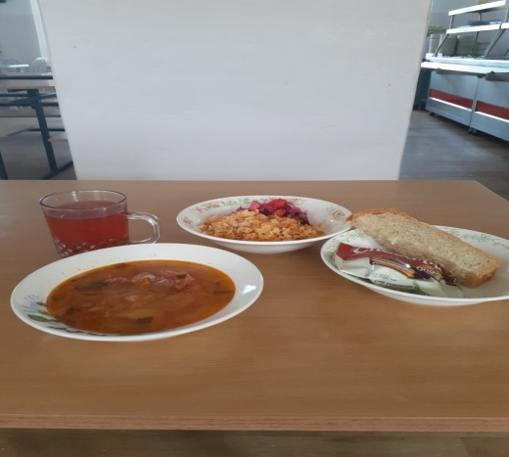
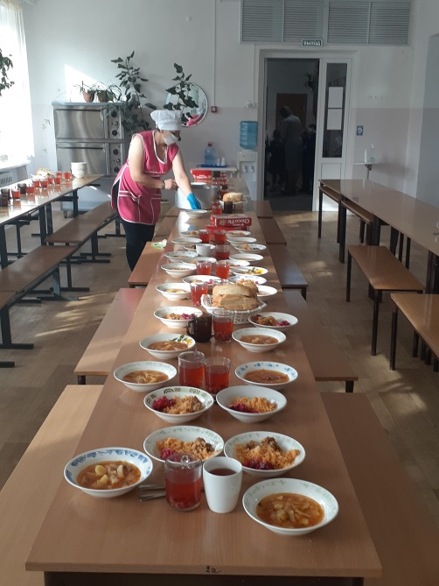
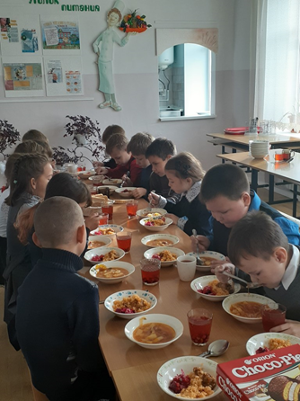
Магистральное направление –Здоровье
Горячее питание (5-11 класс)
 | 2020 | 2021 | 2022
Финансирование | 13,4 млн. рублей | 15,2 млн. рублей | 23,4 млн. рублей
Количество | 1763 | 1774 | 1774
Стоимость | 55 рублей | 70 рублей | 75 рублей
Горячее питание (1-4 класс)
 | 2020 | 2021 | 2022
Финансирование | 8,5 млн. рублей | 14,6 млн. рублей | 19,5 млн. рублей
Количество | 1698 | 1570 | 1570
Стоимость | 70 рублей | 70 рублей | 75 рублей

Slide 12
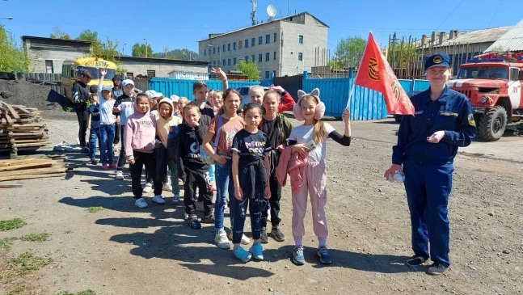
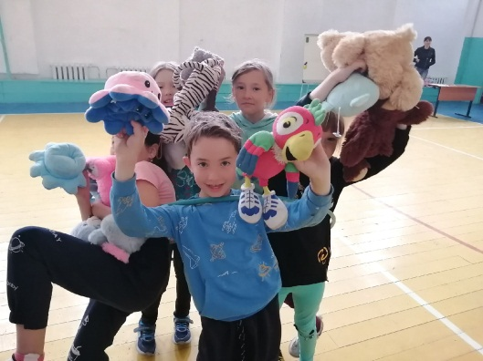
Летний отдых обучающихся
Лагеря дневного пребывания -14
Путевок-971, ТЖС-576 , работающих родителей-395
Финансирование-3 063 480 рублей
Загородные лагеря
Путевок-54
Финансирование-805 844, 7 рублей
Палаточные лагеря -4
Путевок-220, ТЖС-85
Финансирование-572 000 рублей
Трудоустройство несовершеннолетних
Трудоустроено -140 человек
Финансирование- 100000 рублей

Slide 13
Для достижения целей проекта «Школа Минпросвещения России» по направлению «Здоровье» необходимо обеспечить:
Внедрение единых рекомендаций по здоровьесбережению в школе, в том числе при занятиях за ПК
Среду без ПАВ (наркотики, алкоголь, табак)
Внедрение комплекса ГТО
Работу летних оздоровительных лагерей (в том числе тематические смены)
Доступность спортивной инфраструктуры для семей с детьми (во внеклассное время)
Горячее питание (единое меню, родительский контроль)
Создание школьных спортивных команд

Slide 14
Магистральное направление –Творчество предполагает развитие в школах следующих видов деятельности:
Система конкурсов, фестивалей, олимпиад, конференций
«Большая перемена»
Школьный хор
Школьный театр
Школьный музыкальный коллектив
Школьный пресс-центр (телевидение, газета, журнал)
Школьный музей и музейная педагогика

Slide 15
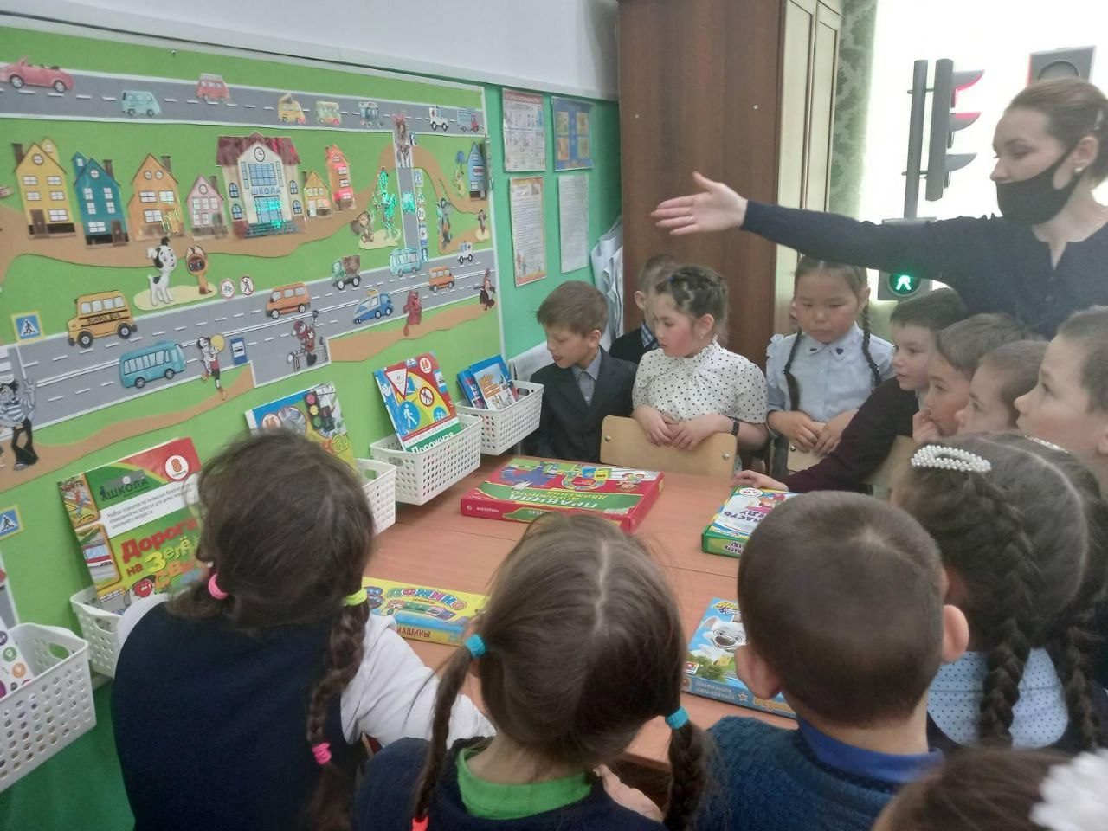
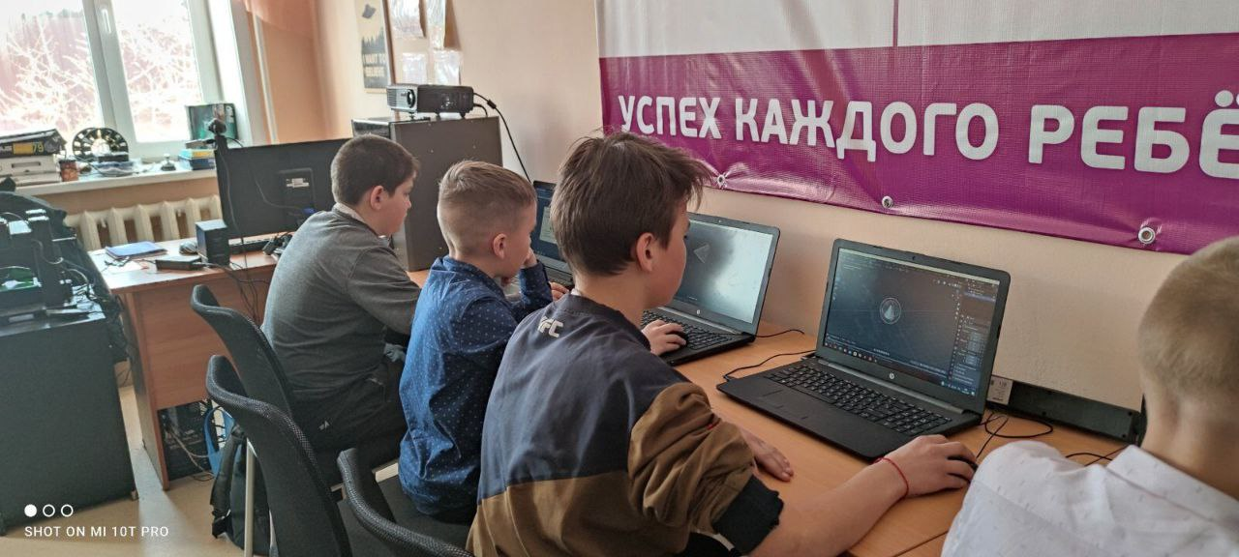
Дополнительное образование
УДО-2010 воспитанников
Школы-1112 обучающихся
Охват -62,8 %
Успех каждого ребенка:
в 2022 году создано 948 новых мест в 4 –х учреждениях

Slide 16
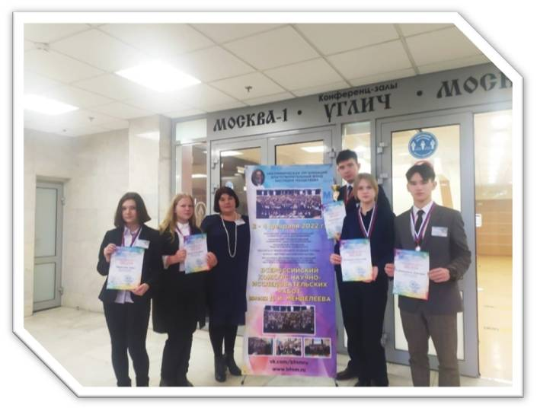
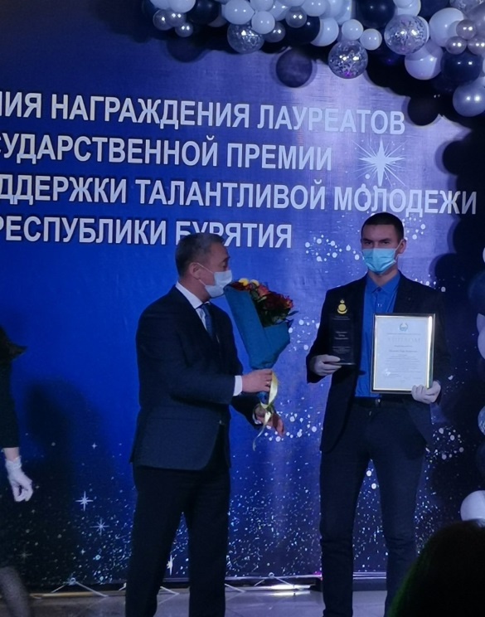
Достижения обучающихся
6 призовых мест в региональном этапе ВСОШ
5 призовых мест в республиканской конференции «Шаг в будущее»
Папахчян Анна, ученица 11 класса Турунтаевской гимназии, диплом 1 степени в НПК «Вернадские чтения», г.Москва
Дьяков Кирилл, ученик 10 класса Турунтаевской гимназии, диплом 1 степени в НПК «Национальное достояние России», г. Москва; диплом 3 степени НПК имени Менделеева, г. Москва

Slide 17
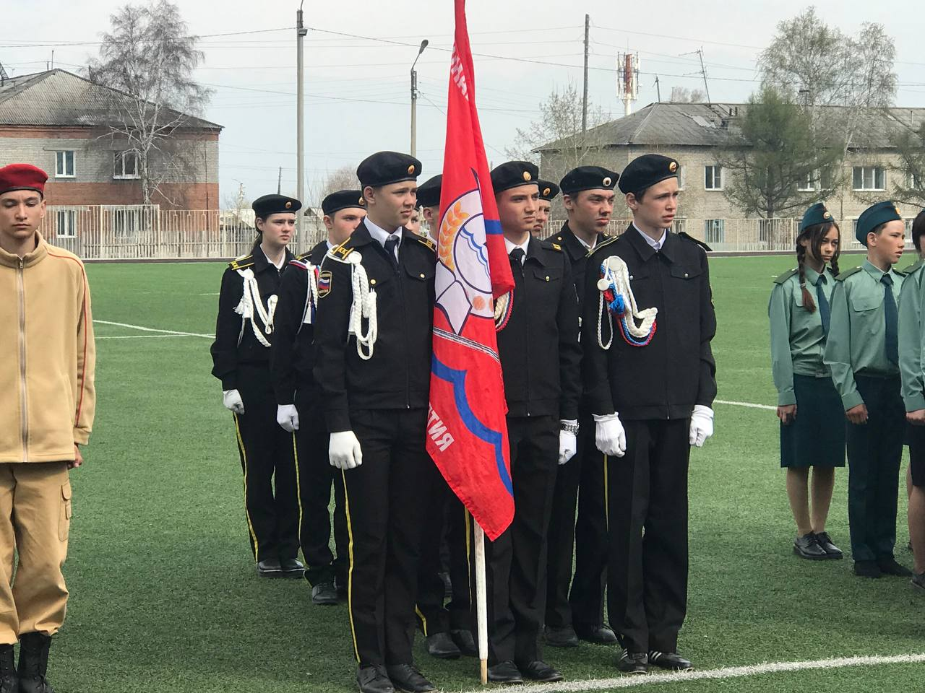
Магистральное направление –Воспитание
Рабочие программы воспитания школ района, в целом, соответствуют требованиям, установленным Министерством просвещения Российской Федерации
В школах активно развиваются: РДШ, Юнармия, ЮИД и др.
На конец 2021-2022 учебного года в РДШ состояло 1154 активиста
Лидеры в мониторинге организации воспитания в 2022 году: Турунтаевская гимназия, Горячинская, Таловская, Старо-Татауровская, Татауровская и Ильинская школы

Slide 18
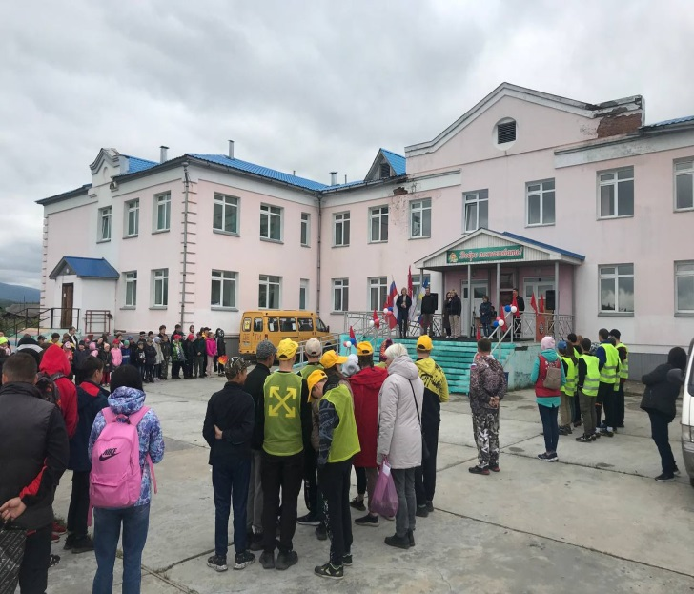
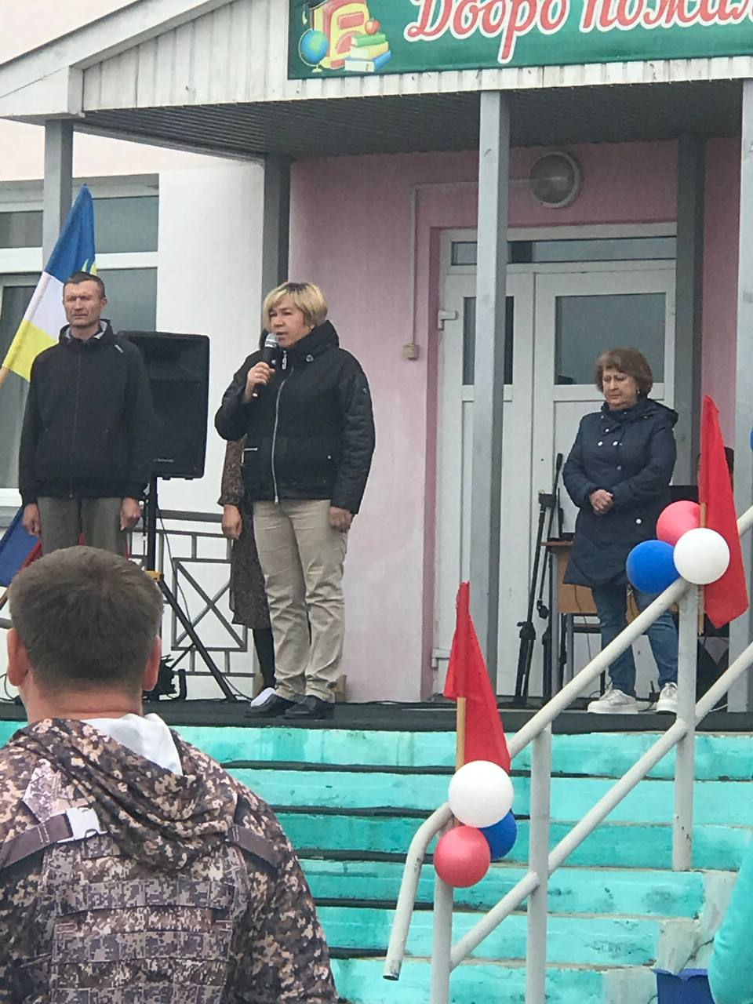
На 01.06.2022 г. на списочном учете в ПДН/РКДНиЗП состоит 30 несовершеннолетних школьников
Из 30 несовершеннолетних, 19 совершили преступление, предусмотренное ст.158 УК РФ, двое за ст.163 УК РФ, остальные привлекаются по другим статьям уголовного и административного кодекса РФ
Доля обучающихся, находящихся на учете в ПДН (на конец учебного года) составляет 0.60% от общего количества обучающихся

Slide 19
Для достижения целей проекта «Школа Минпросвещения России» по направлению Воспитание необходимо, чтобы в школах имелись:
Рабочая программа воспитания
Календарный план воспитательной работы
Советник по воспитанию
Штаб воспитательной работы
Единые подходы к работе с родительским сообществом
Комната детских инициатив/ученического самоуправления
Государственная символика (флаг, герб, гимн)
Ученическое самоуправление
Детские и молодежные общественные объединения (РДШ, «Юнармия», «Большая перемена», «Орлята России»)
Программы краеведения и школьного туризма

Slide 20
Магистральное направление –Учитель
Задача проекта «Школа Минпросвещения России» - закрепление статуса учителя как основополагающего элемента в системе качественного российского образования и становления российской гражданственности подрастающего поколения. Решение данной задачи предполагается через:
Единое штатное расписание
Развитие и повышение квалификации
Создание школьной команды
Методическое сопровождение педагогического состава
Систему наставничества
Участие педагогов в конкурсном движении
Единый реестр профессиональных конкурсов
Систему материального и нематериального стимулирования

Slide 21
Результаты регионального мониторинга системы обеспечения профессионального развития педагогических работников в 2022 году
 | Республика | Район
Доля педагогических работников, для которых на основе диагностики профессиональных дефицитов разработан ИОМ | 829 (100) | 38 (100)
Доля педагогических работников, получивших адресную методическую помощь по разработке и реализации ИОМ | 829 (100) | 38 (100)
Доля педагогических работников, не имеющих педагогического образования | 3,5 | 2
Доля аттестованных педагогов на первую и высшую квалификационную категорию | 61,31 | 59,4
Обеспеченность образовательных организаций педагогическими кадрами от общего числа педагогических работников | 97,24 | 98,36
Доля молодых педагогов от общего числа педагогических работников | 20,56 | 24,12
Доля школ, участвующих в реализации программы наставничества | 45 | 76
Количество учителей, участвующих в наставничестве | 332 (3%) | 30 (10%)

Slide 22
Магистральное направление –Образовательная среда
Необходимо, чтобы в школах появились следующие элементы образовательной среды:
Трансформируемое пространство, архитектурная доступность
ЦОС (поддержка всех активностей)
Кванториум/Точка роста
Сцена (театр, конференция, фестиваль)
Школьное кафе
Школьный сад (огород)
«Белый интернет», ограничение использования мобильных телефонов
Государственно-общественное управление
Комплексная безопасность
Единые подходы к штатному расписанию (количество административного персонала на контингент, узкие специалисты)
Библиотека/Медиацентр

Slide 23
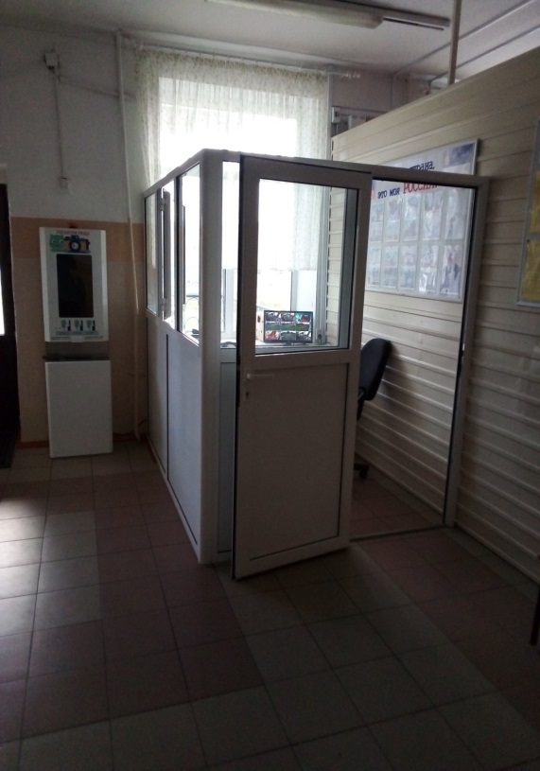
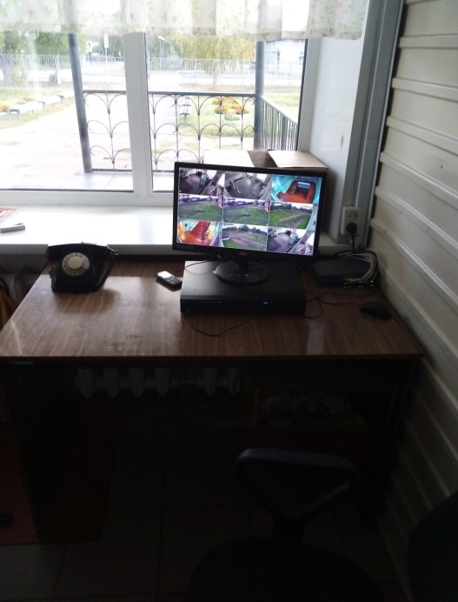
Антитеррористическая защищенность общеобразовательных учреждений
15 школ из 17 обеспечены системам передачи тревожных сообщений (КТС)
Охрану 12 школ обеспечивают специализированные организации, ЧОО «Викинг», ЧОО «Варяг»
Системами видеонаблюдения оснащены 15 школ из 17

Slide 24
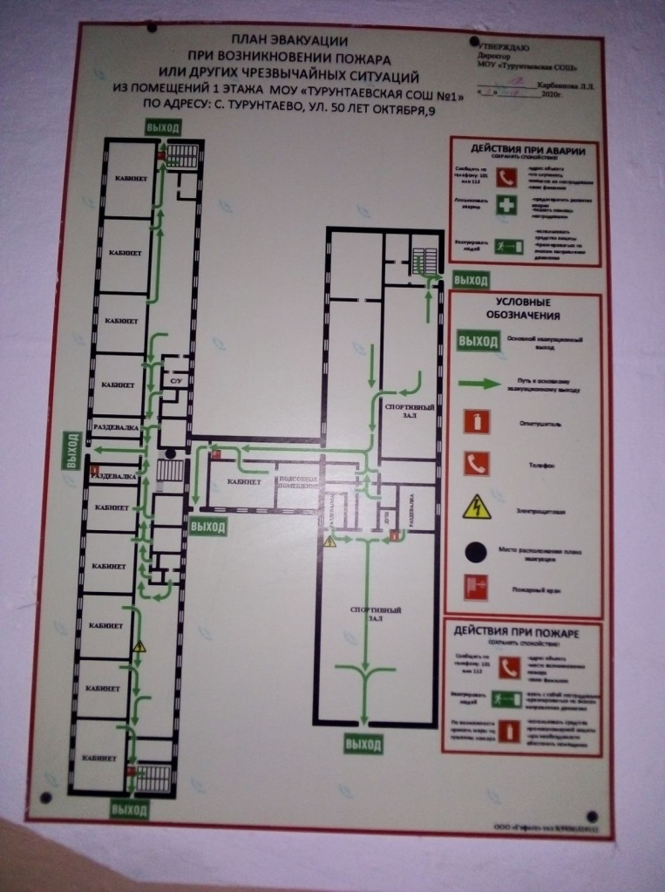
Обеспечение требований пожарной безопасности
В период 2020 – 2021гг. произведена полная замена пожарной сигнализации (100%) в школах
Первичными средствами пожаротушения оснащены на 100% все ОУ
Все школы в 2020-2021гг. оснащены аварийным освещением
Во всех образовательных организациях имеются наружные источники водоснабжения
Руководители и ответственные за пожарную безопасность в учреждениях прошли плановое обучение

Slide 25
Обеспечение исполнения санитарного законодательства
В 2022 году выполнены работы по приобретению ростовозрастной мебели в следующих школах на сумму:
Коменская СОШ – 355 680 руб.
Татауровская СОШ – 400 000 руб.
Таловская СОШ – 400 000 руб.
Турунтаевская гимназия – 400 000 руб.
Турунтаевская СОШ №1 – 1 074 497,98 руб.
Всего -2630177 руб.
Неисполненные предписания
Необходимо устройство источников водоснабжения (Нестерово, Горячинск, Гремячинск, Зырянск, Кика, Покровка)
Капитальные ремонты зданий Мостовской СОШ Татауровской СОШ, Зырянской СОШ, Старо-Татауровской СОШ, Гремячинской СОШ и др.
Строительство нового здания Горячинской СОШ

Slide 26
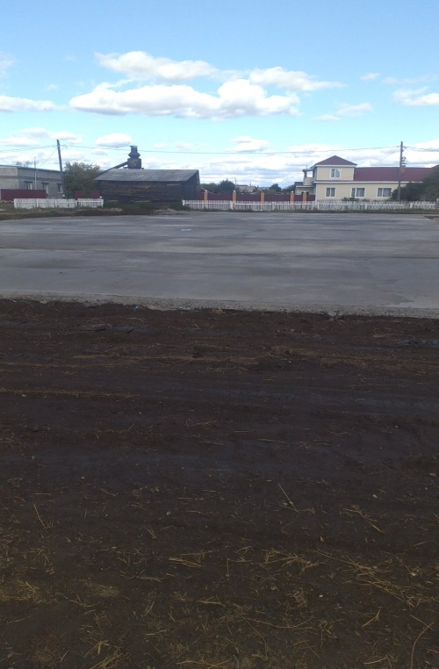
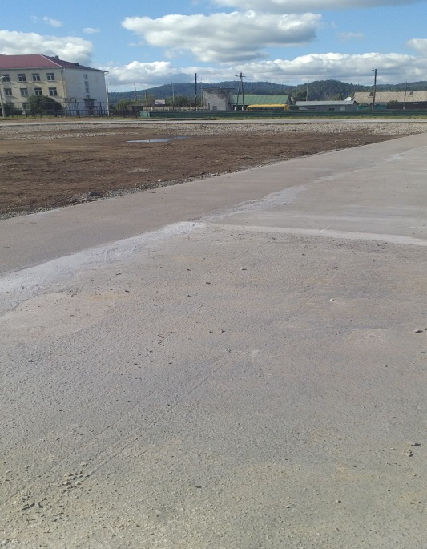
Финансирование системы образования
В 2021 году из бюджетов всех уровней выделено 631,224 млн. рублей
В 2022 году запланировано к освоению 628, 163 млн. рублей
Проведен аукцион на изготовление ПСД на строительство Горячинской школы (3, 929 млн.руб.), ведется ремонт спортзала Туркинской школы (2,198 млн.руб.), строится физкультурно- оздоровительный комплекс в Ильинской школе ( 11, 121 млн.руб.)

Slide 27

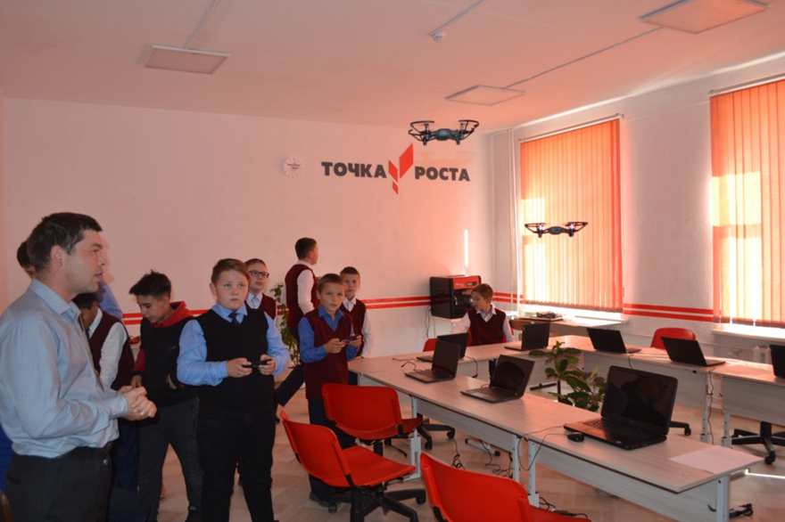
Национальный проект «Образование»
По проекту «Цифровая образовательная среда» за 2019-2022 годы компьютерным оборудованием оснащено 9 школ, в 2022 году Старо- Татауровская , Гремячинская , Горячинская школы
По проекту «Современная школа» в 2020-2022 годах в 11 учреждениях созданы Центры цифрового, естественнонаучного, технологического профилей «Точка роста». В 2022 году в Мостовской, Кикинской , Нестеровской школах

Slide 28
Внедрение проекта «Школа Минпросвещения России»
Внедрение проекта «Школа Минпросвещения России» будет происходить в соответствии с решениями общеобразовательных организаций, согласованными с муниципальными и региональными органами управления образованием, согласно этапам внедрения
Необходимо определить пути реализации проекта в районе, разработать дорожную карту (план мероприятий) по достижению целей проекта

